Slide 1

ORMCACHE的一个简单应用
Chang.Jian

Slide 2
Agenda
一.例子
二.ormcache & Django
三.自制的ormcache机制
四.优缺点
五.Q&A

Slide 3
例子
在我们公司的一个产品当中，生产的时候实际碰到的一些状况:
1.上百人同时访问同一个页面的时候，就会报502
2. 每个页面打开的时间平均在400ms左右(正常情况)

Slide 4
目标
1.上百人同时访问同一个页面的时候，就会报502 - 绝不出现
2. 每个页面打开的时间平均在400ms左右(正常情况) - 本地测试在50ms以下,生产在200ms以下

Slide 5
Agenda
一.例子
二.ormcache & Django
三.自制的ormcache机制
四.优缺点
五.Q&A

Slide 6
ormcache&Django
1) ormcache
2) Django
*django.db.models.manager
*django.db.models.signals
3) CACHE_ENGINE : memcache

Slide 7
Agenda
一.例子
二.ormcache & Django
三.自制的ormcache机制
四.优缺点
五.Q&A

Slide 8
基本要求
1.对单个对象的查询做特殊的缓存处理
2.比较常用的查询结构，做统一整合(比如分页)
3.必须有监听机制，来监听数据的更新
4. 内存消耗不能过大
5. 一个对象的更新，所有涉及到该对象的查询在缓存里，必须更新
6.数据更新，删除相关缓存，不对缓存做更新
7.有特殊处理

Slide 9
Cache Key
1.第一种Cache Key,记录具体查询
cache_key = "%s.%s.%s.%s" % (db_table, func_name, qs_args, qs_kwargs).参数按特定的顺序排列.比如Ear.objects.filter(member__pk__gt=100061)的key为:account_ear.filter..member__pk__gt:10061
2.第二种Cache Key，记录相关查询.以表名分组
*通用的cache key
%(db_table)s._collect_sub_cks
*针对用户(ID区别)cache key
%(db_table)s._collect_sub_cks:%(mid)s

Slide 10
Cache Key 用途
1.第一种Cache Key
缓存某一次具体查询的对象
2.第二种Cache Key
比如第一次通过filter(其他方法亦可)查询到了一部分对象。对其中的某一个或某一部分对象进行修改后，保存。此时会通过次种cache key找到它的值。然后再循环把具体的查询的记录删除。再次使用相同的条件进行filter查询，能得到更新了的数据而不是cache里的数据。

Slide 11
三个核心机制
1. Manager
让每个Model加载自定义的Manager
2. Clear
清除缓存
3. Decorator
缓存装饰器

Slide 12
Manager(1)
1 给各个Model(类似数据表).加上默认的Manager，这个Manager是自定义的，和django的Manager类似。
*cls.add_to_class('unique_fields', _tmp_unique_fields)该属性是收集该类的主键和唯一键，字典类型，值为布尔类型(主键为True,其他为False)
*cls.add_to_class('flush', clear.flush_pk_key)该方法是针对使用get方法来单独更新保存了得到某一个单独对象的cache
*cls.add_to_class('flush_uq', clear.flush_unique_key)同上。说明:flush(), flush_uq()都是用来更新查询单独对象的cache(使用get方法)

Slide 13
Manager(2)
2 加上监听器。监听具体的各个Model的更新以及删除
*signals.class_prepared.connect(ensure_unique_fields)#各个models.Model建立的时候调用,通过signals.class_prepared就能在各个Model建立的时候，方法ensure_unique_fields，从而初始化基本功能。
*signals.post_save.connect(clear.post_save_flush)#某个对象保存的时候(包括insert/update)调用, django源码中Model的父类(django.db.models.base.Model)的save方法会触发该监听器，从而调用该方法。
*signals.post_delete.connect(clear.post_save_flush_created)#删除某个对象的时候调用。因为新建一个对象也会对各种相关(以table_name)的cache进行清空.

Slide 14
Manager(3)
3 自定义的Manager类的每一个方法都加上了缓存装饰器cache_db(TIMEOUT)。这样在某一个Model(class not instance)调用Manager里面的方法的时(如:Member.objects.get(*args, **kwargs)), 会自动加入缓存
4 自定义get方法(因为要单独处理查询单个结果的缓冲,主要作用是统一缓存用pk值进行的查询)

Slide 15
Clear
1 对象更新时，清空相关的缓存。
*首先清除查询单个对象的缓存
*清除通用和针对用户的缓存
2 手动调用。主要是应用在直接执行sql语句之后，手动调用。

Slide 16
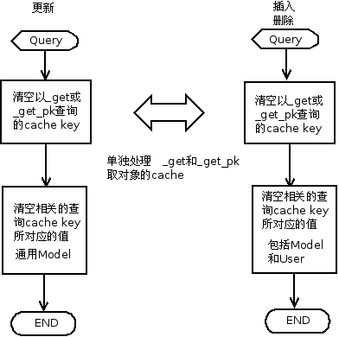
Clear流程示意图

Slide 17
Decorator
1 对具体的查询加入缓存
2 把此查询的cache_key, 加入相关查询列表,该列表也加入缓存。以特定的cache_key保存

Slide 18
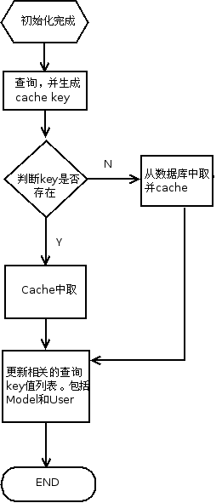
Decorator流程示意图

Slide 19
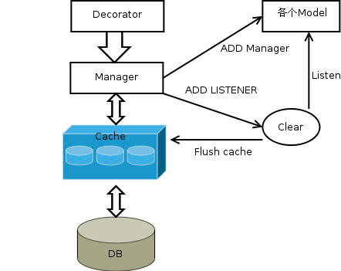
三个核心机制的关系

Slide 20
Agenda
一.例子
二.ormcache & Django
三.自制的ormcache机制
四.优缺点
五.Q&A

Slide 21
优点
1. 省去很多细节方面的考虑，比如某一次查询，因为其中里面的一个对象更新，然后会自动更新(删除)相关的查询的缓存
2. 有效的降低了页面的平均访问速度
3. 页面更新频度一般的话，访问速度不成问题

Slide 22
缺点
1.页面第一次被访问的时候，会比较慢
2.不支持多重查询连在一起
比如: Member.objects.filter(age__lt=14).order_by(id)
3.更新缓存，是把缓存里面的数据清空，并不是真正意义上的更新
4.特殊情况可能考虑不周全

Slide 23
Agenda
一.例子
二.ormcache & Django
三.自制的ormcache机制
四.优缺点
五.Q&A

Slide 24

Q&A

Slide 25
THX!
WAUEE-Chang.Jian
2011-01-09

